Slide 1
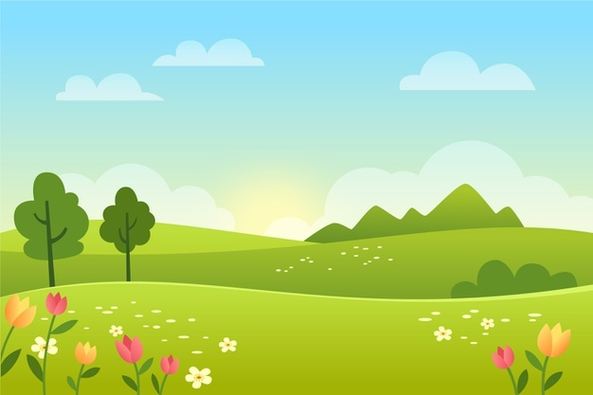

Jugando con los animales

Slide 2
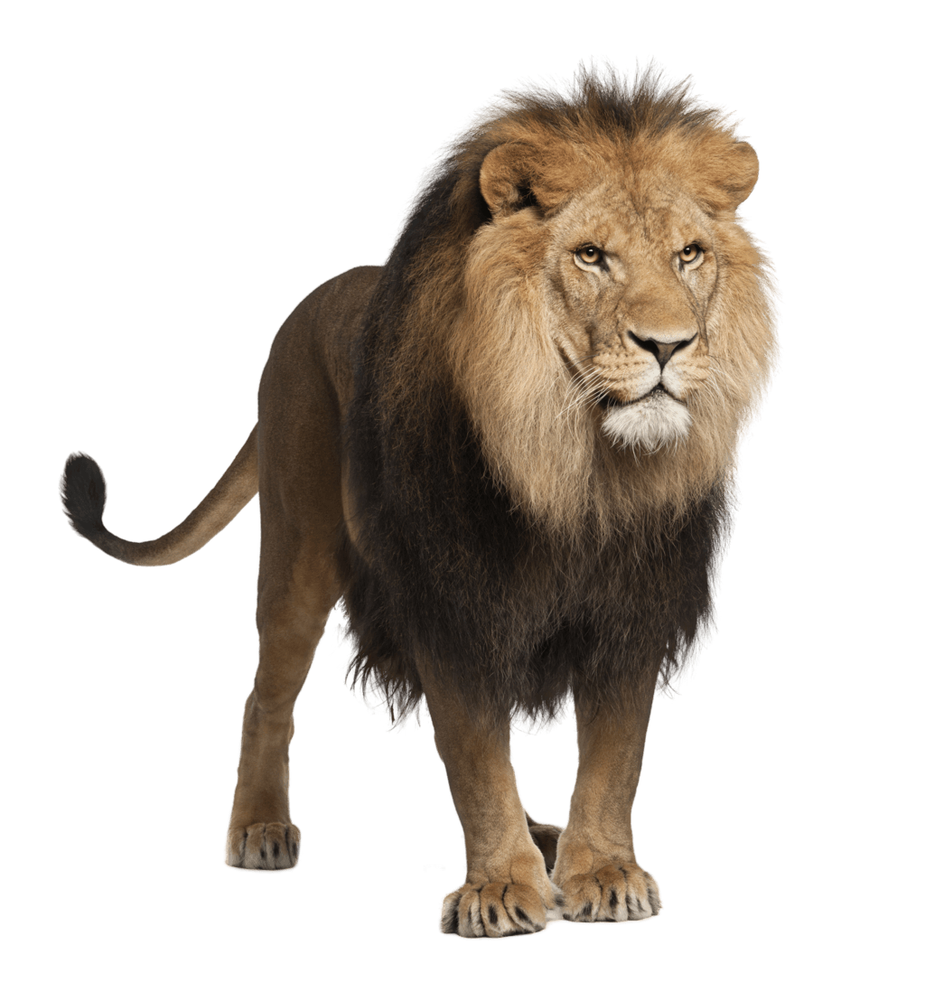
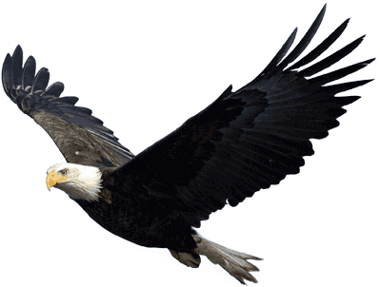
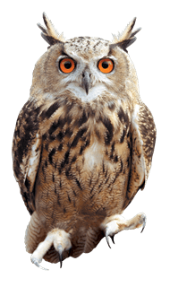
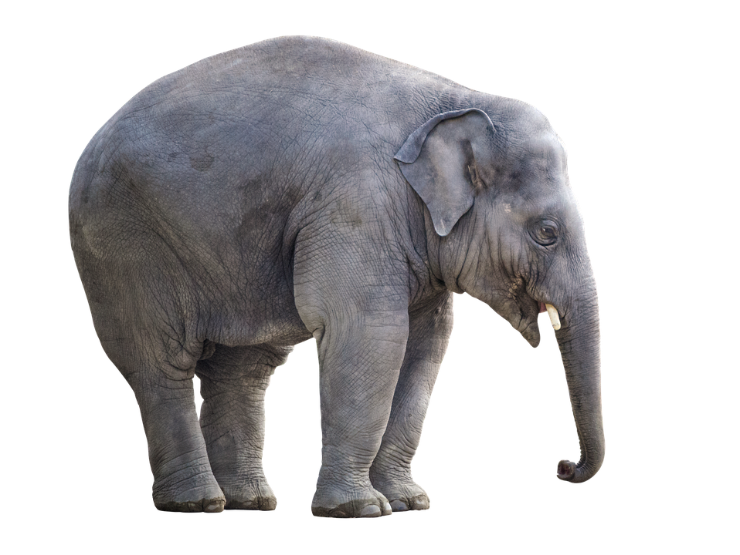
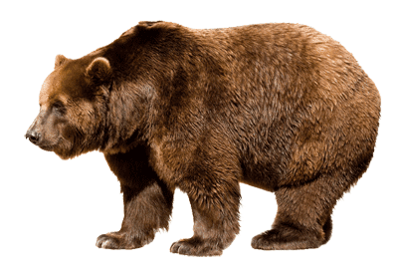
Animales salvajes

Slide 3
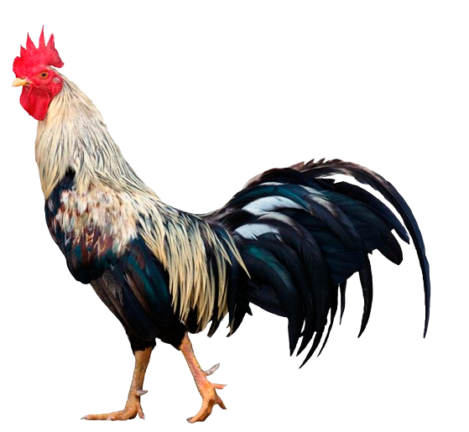
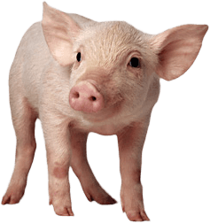
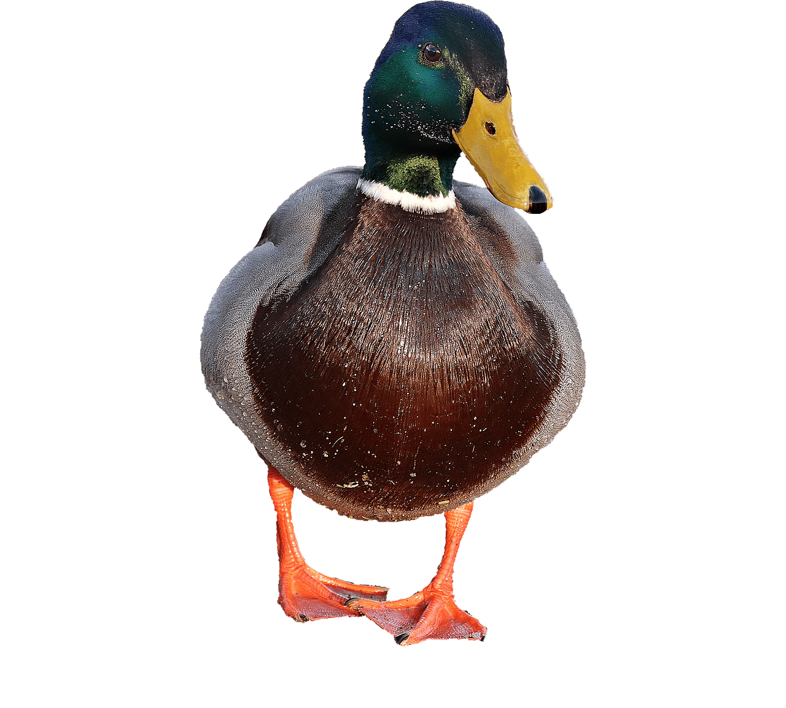
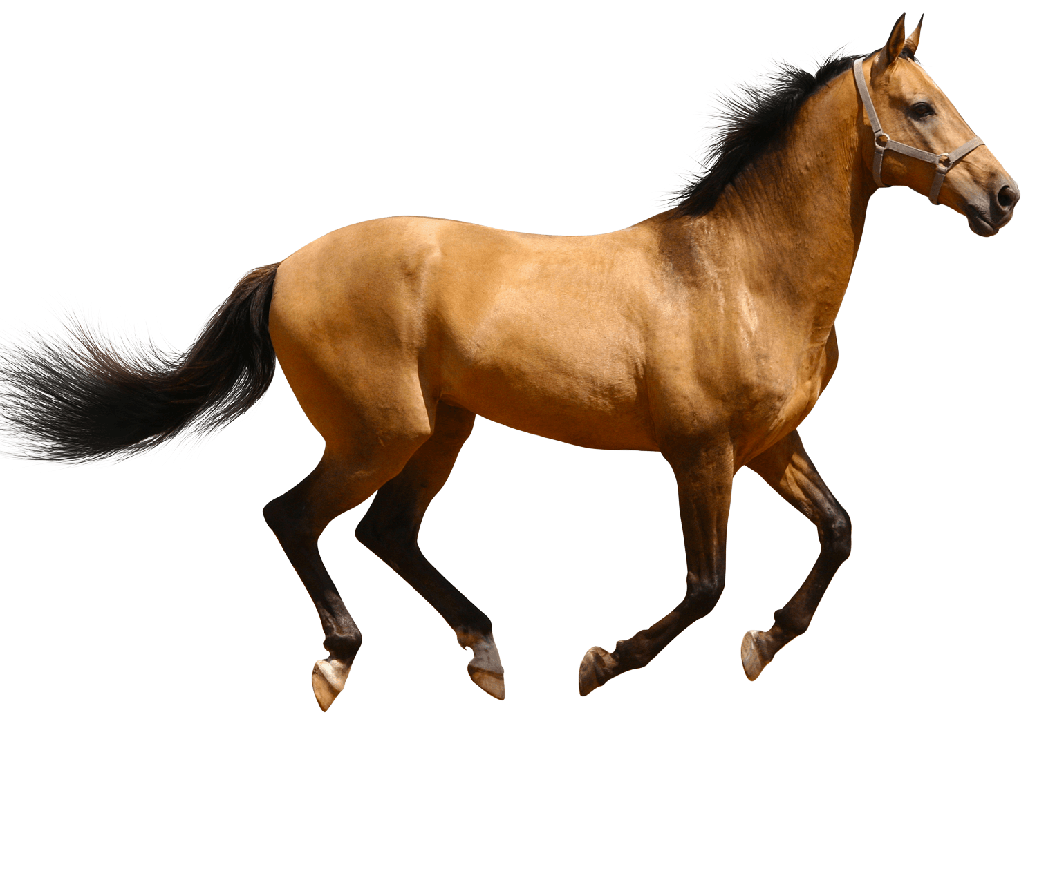
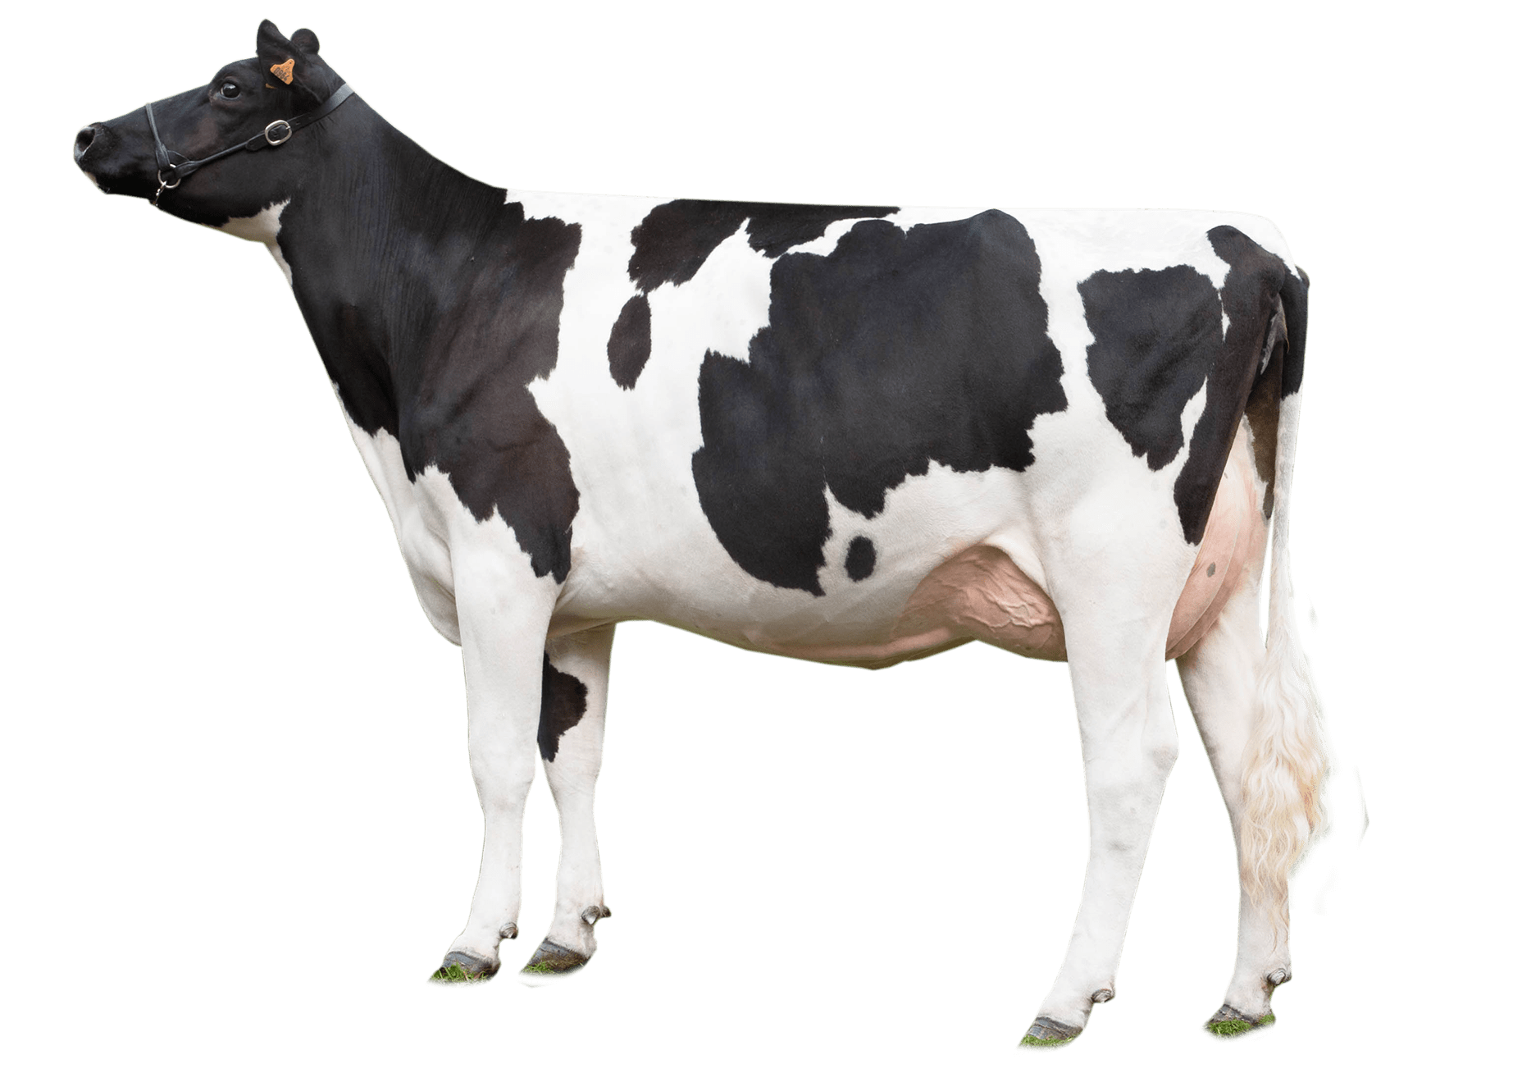
Animales de granja

Slide 4
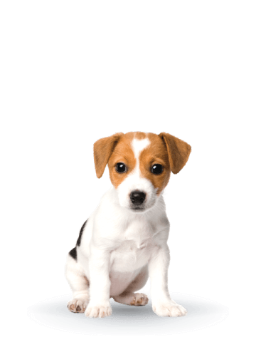
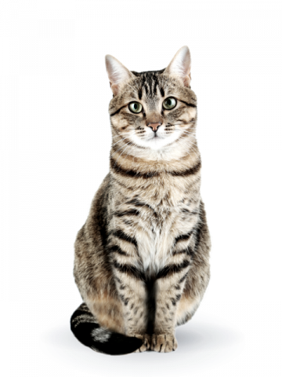
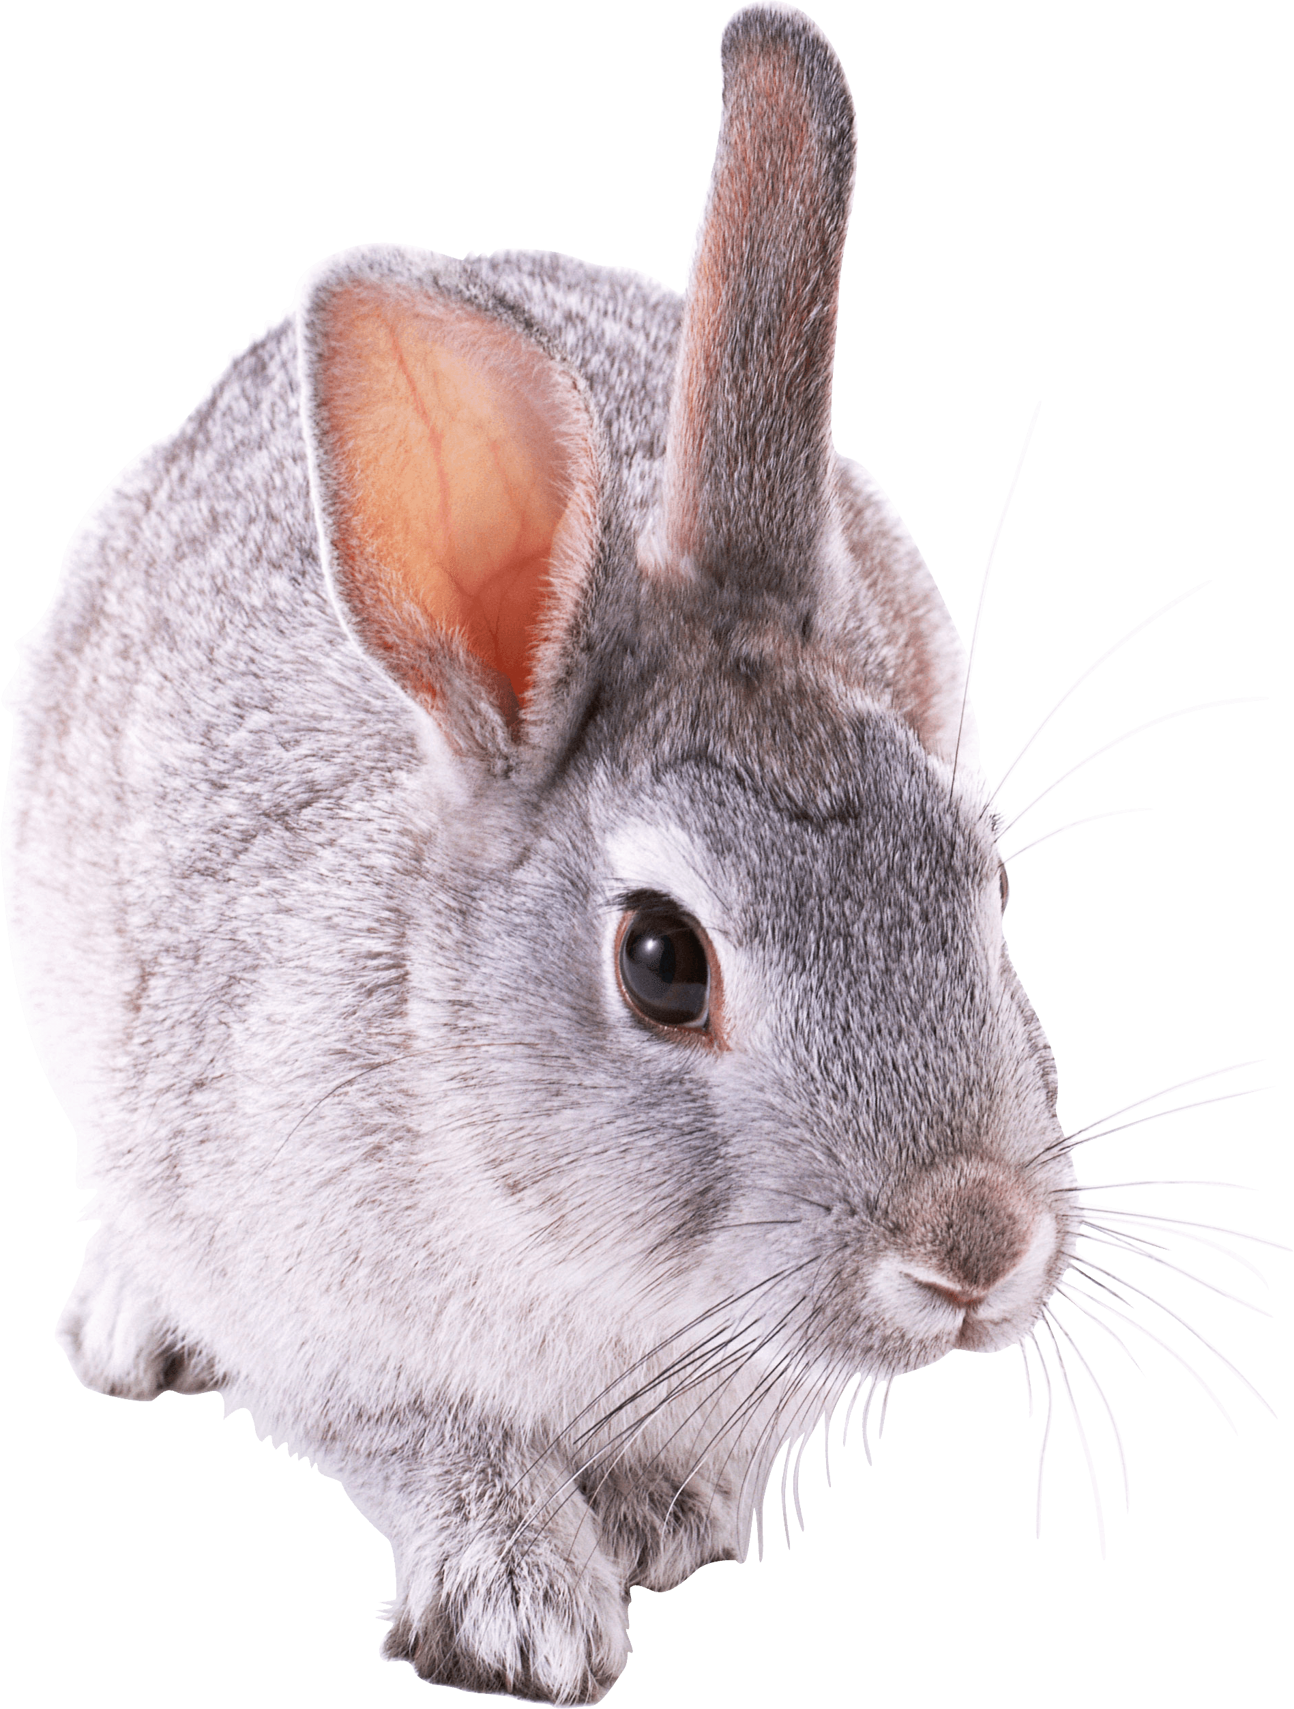
Animales domésticos

Slide 5
¿A qué animal pertenece este sonido?

Slide 6
¿A qué animal pertenece este sonido?
CERDO

Slide 7
¿A qué animal pertenece este sonido?

Slide 8
¿A qué animal pertenece este sonido?
GATO

Slide 9
¿A qué animal pertenece este sonido?

Slide 10
¿A qué animal pertenece este sonido?
ÁGUILA

Slide 11
¿A qué animal pertenece este sonido?

Slide 12
¿A qué animal pertenece este sonido?
PATO

Slide 13
¿A qué animal pertenece este sonido?

Slide 14
¿A qué animal pertenece este sonido?
PERRO

Slide 15
¿A qué animal pertenece este sonido?

Slide 16
¿A qué animal pertenece este sonido?
CABALLO

Slide 17
¿A qué animal pertenece este sonido?

Slide 18
¿A qué animal pertenece este sonido?
BÚHO

Slide 19
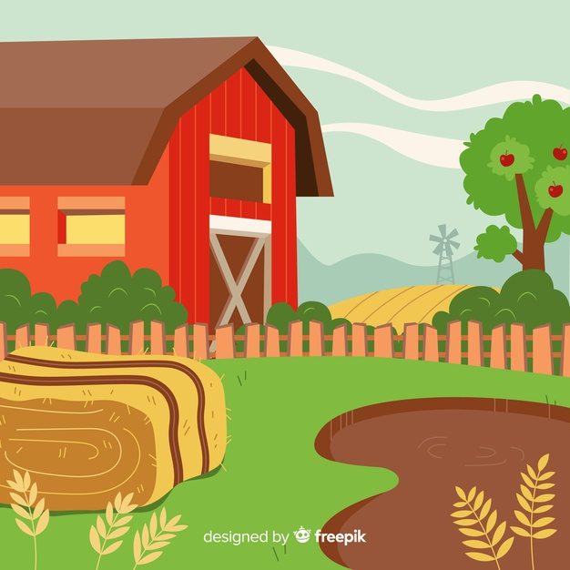
¿Qué animal es de la granja?

Slide 20
¿Qué animal es de la granja?
La vaca

Slide 21
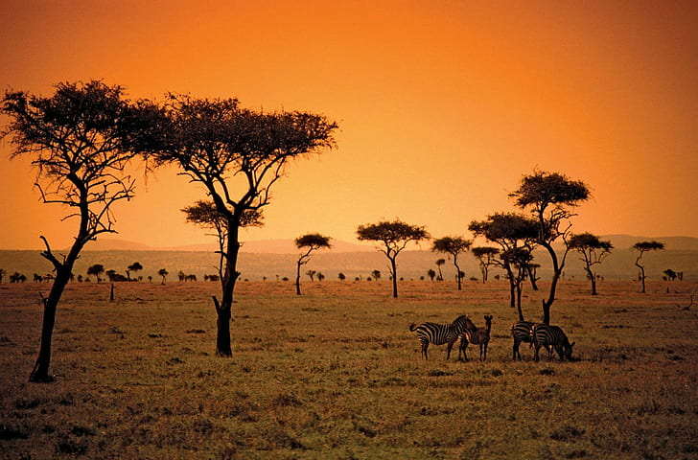
¿Qué animal es salvaje?

Slide 22
¿Qué animal es salvaje?
El elefante

Slide 23
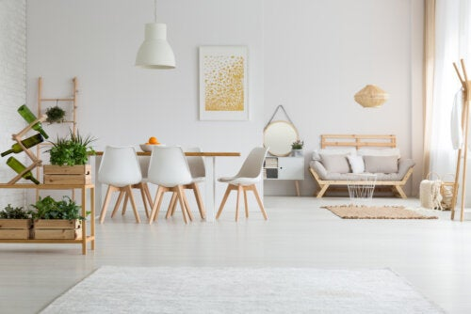
¿Qué animal es doméstico?

Slide 24
¿Qué animal es doméstico?
El perro

Slide 25
¿Qué animal es salvaje?

Slide 26
¿Qué animal es salvaje?
El león

Slide 27
¿Qué animal es doméstico?

Slide 28
¿Qué animal es doméstico?
El gato

Slide 29
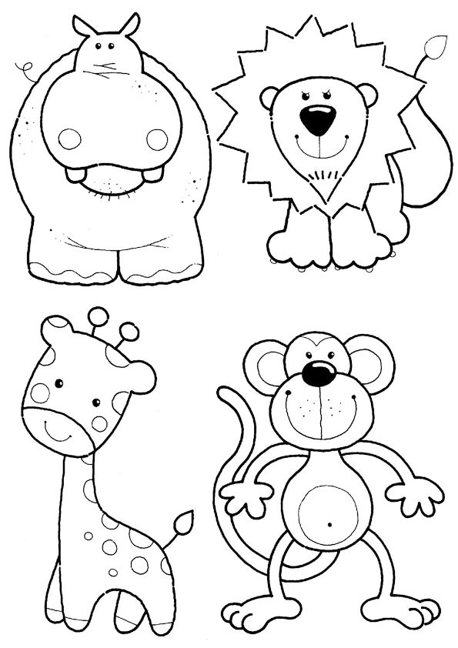
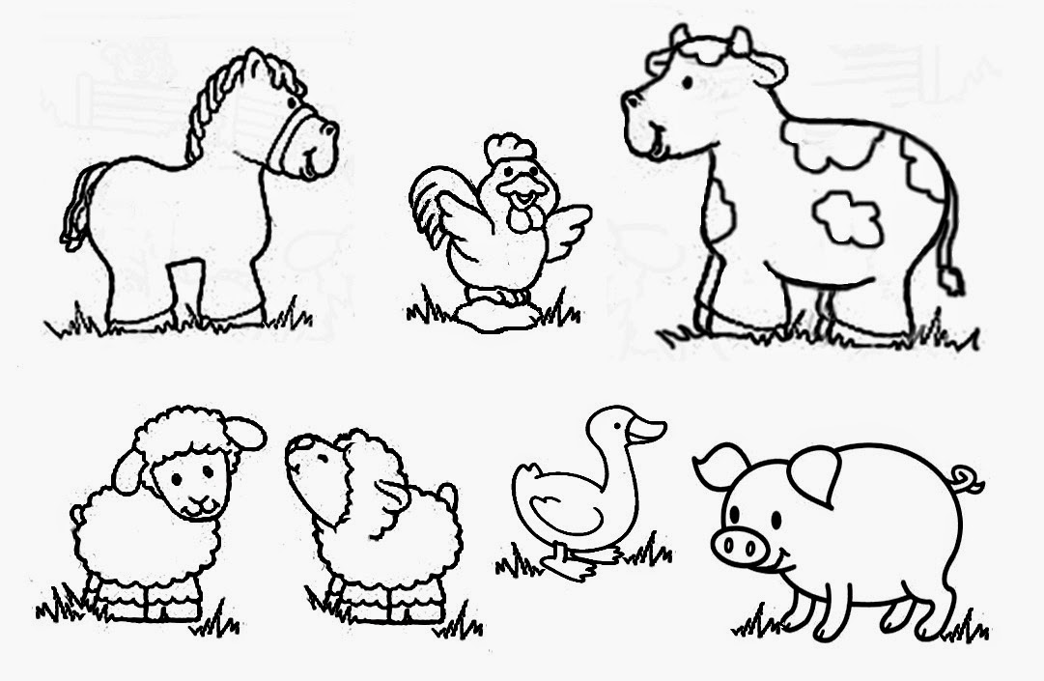
Colorea solo los animales salvajes

Slide 30
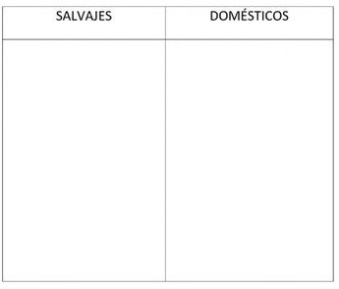








Clasificamos los animales en salvajes y domésticos

Slide 31
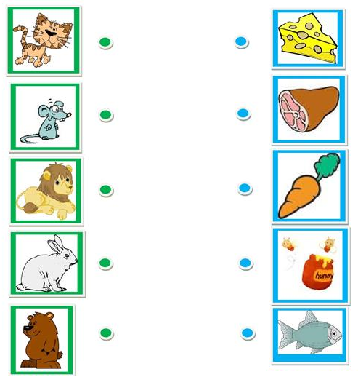
Une cada animal con la comida que le corresponde

Slide 32

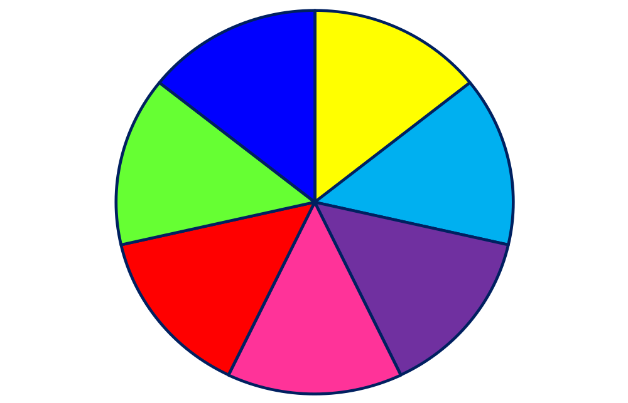
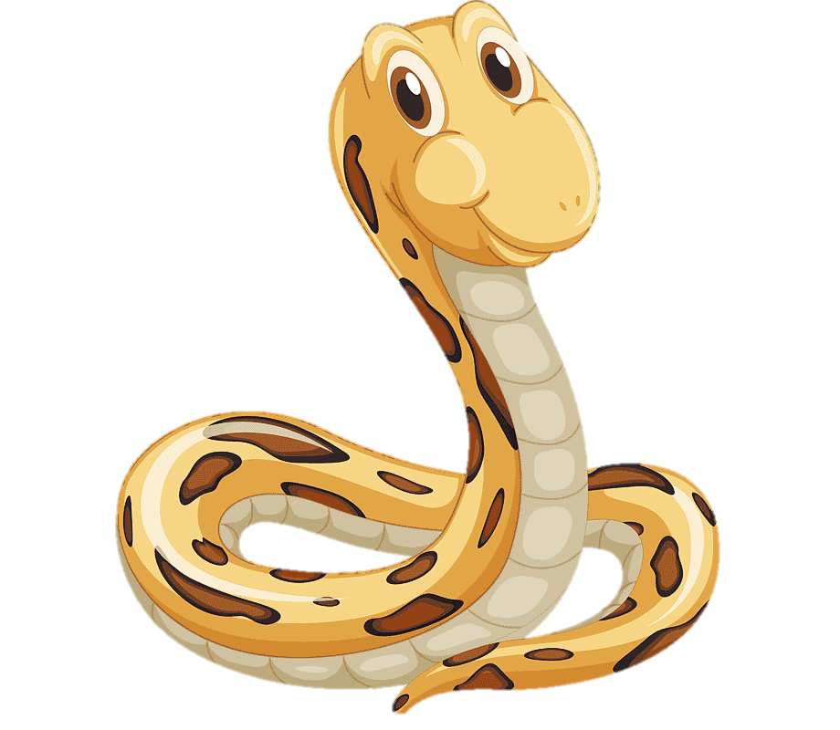
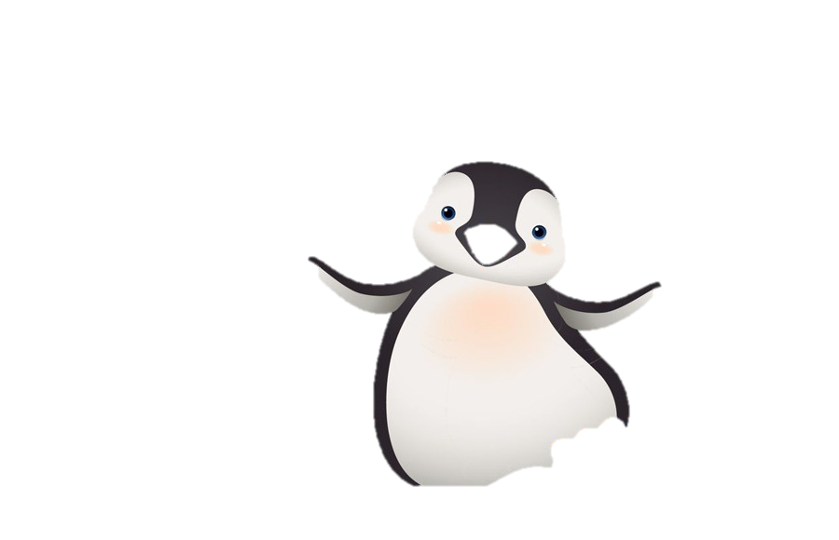
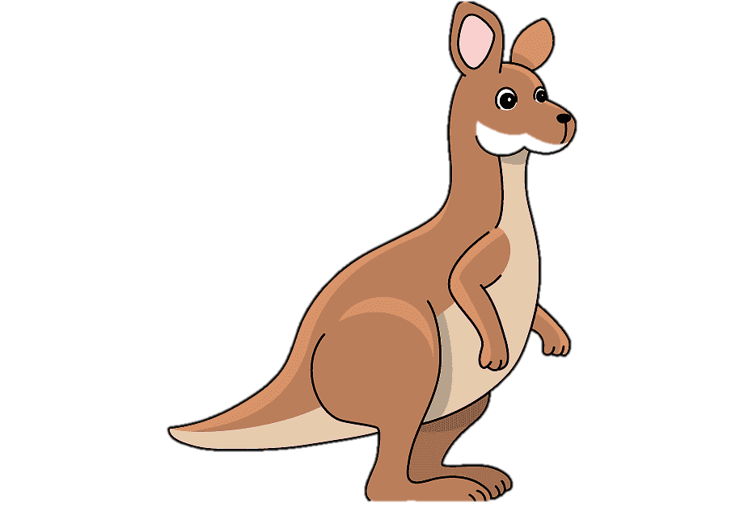
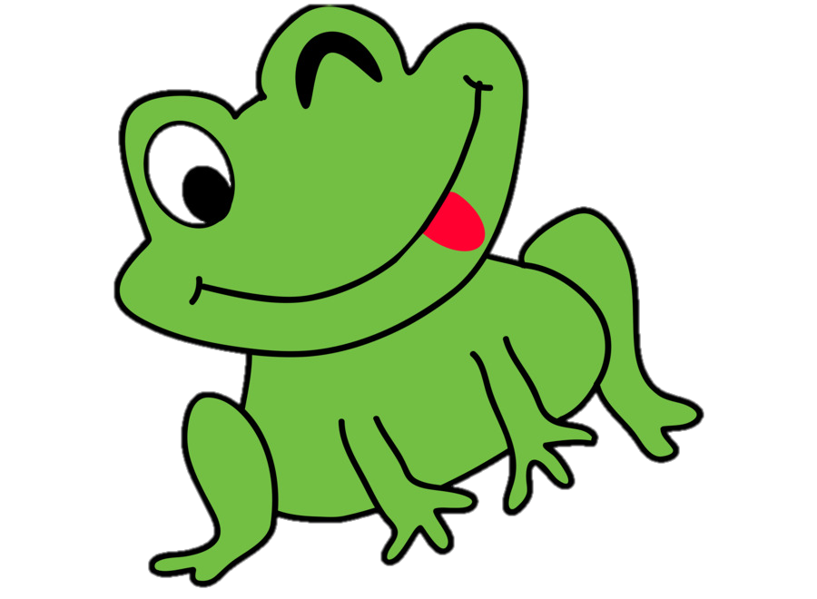
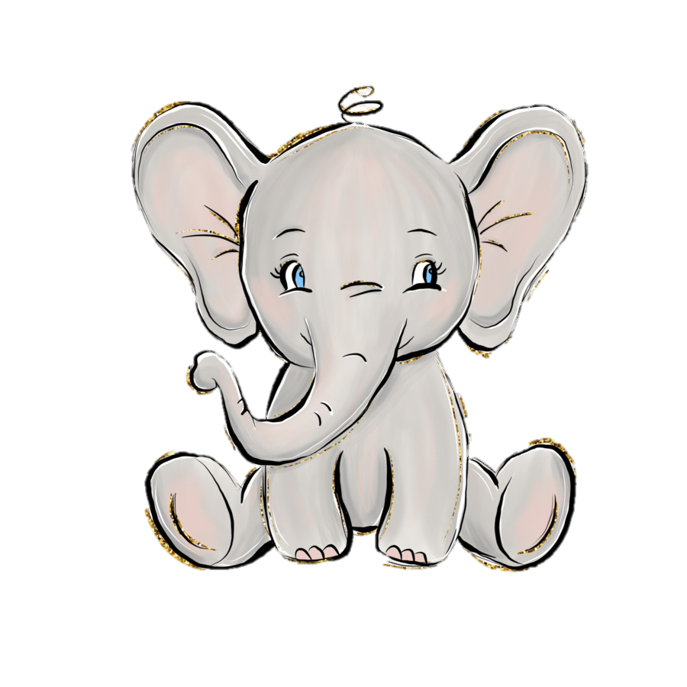
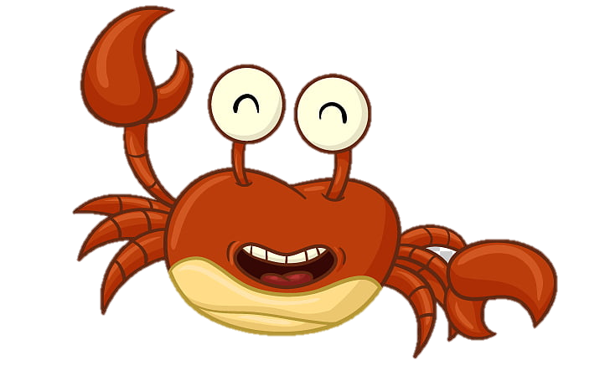
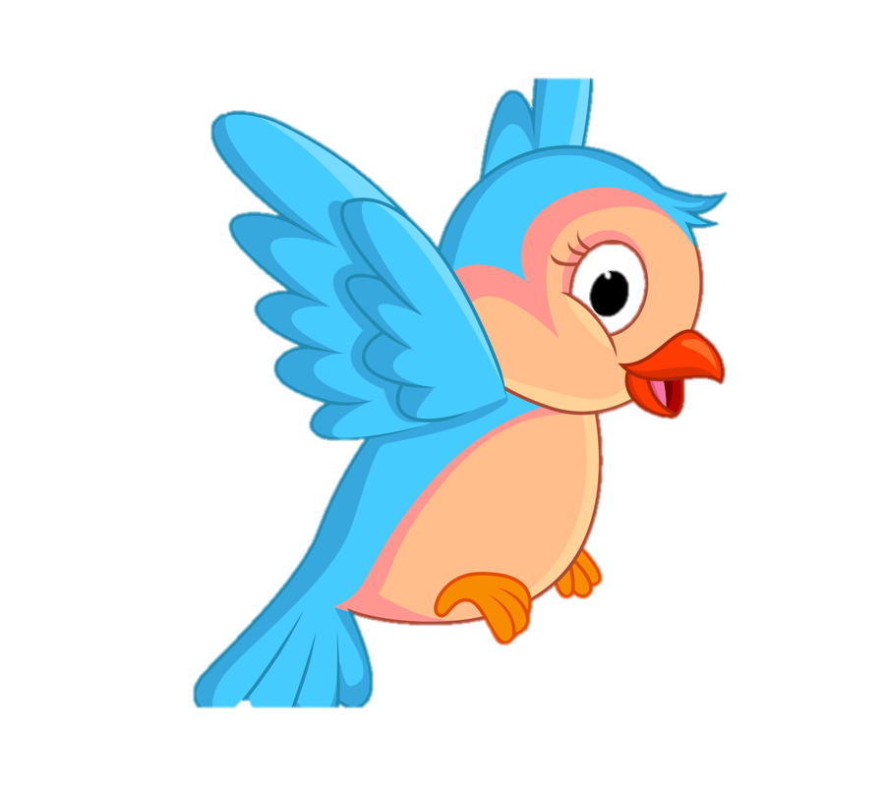
JUGUEMOS A
IMITAR
MOVIMIENTOS
Para girar pincha el botón rojo
BOTON
Para detener pincha el botón verde

